Slide 1
Taller Construyendo una Agenda Regional compartida: “El financiamiento de los servicios de educación y cuidado de la primera infancia en América Latina”
Ministerio de Educación del Perú
Luis Humberto Ñañez Aldaz
Secretaría de Planificación Estratégica
Oficina de Seguimiento y Evaluación Estratégico – OSEE
Oficina de Planificación Estratégica y Presupuesto - OPEP
Oficina de Medición de la Calidad de los Aprendizajes - UMC

Slide 2
Contenido
Marco Teórico y Programático que ordena las Prestaciones y Servicios de Atención y Educación para la primera infancia (AEPI).
Principales respuestas en prestaciones y servicios de AEPI en el Perú.
Identificación de brechas.
Posibles fuentes para financiar las brechas
Arreglos necesarios y desafío para hacer efectivo el financiamiento sostenible.

Slide 3
Marco Teórico y Programático que ordena las Prestaciones y Servicios de Atención y Educación para la Primera Infancia (AEPI) en Perú
I.

Slide 4


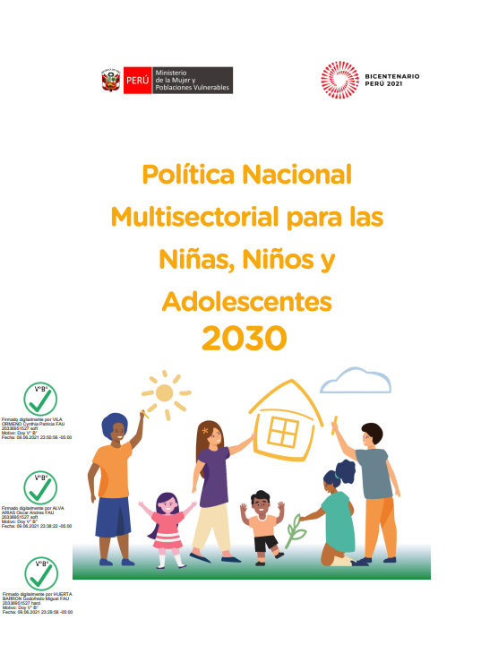
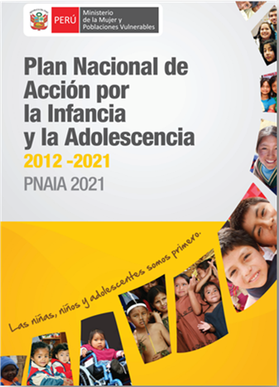
Marco Teórico y Normativo
Atención y Educación de la Primera Infancia en Perú (AEPI)
4.2 De aquí a 2030, asegurar que todas las niñas y todos los niños tengan acceso a servicios de atención y desarrollo en la primera infancia y educación preescolar de calidad, a fin de que estén preparados para la enseñanza primaria.
4.8 Construir y adecuar instalaciones educativas que tengan en cuenta las necesidades de los niños y las personas con discapacidad y las diferencias de género, y que ofrezcan entornos de aprendizaje seguros, no violentos, inclusivos y eficaces para todos.
D.S. N° 008-2021-MIMP
1
2
3
4
1992-1995
1996-2000
2002-2010
2012-2021
2022-2030
Fuente: https://www.un.org/sustainabledevelopment/es/education / https://centroderecursos.cultura.pe/es/registrobibliografico/plan-nacional-de-acci%C3%B3n-por-la-infancia-y-la-adolescencia-2012-%E2%80%93-2021-pnaia / https://www.gob.pe/institucion/mimp/normas-legales/1985697-008-2021-mimp

Slide 5



Marco Teórico y Normativo
“Política Nacional Multisectorial para las Niñas, Niños y Adolescentes 2030”
Problema Público
Situación futura
Objetivos Prioritarios
Responsables
“Limitado ejercicio de derechos de las niñas, niños y adolescentes”
Al año 2030, las niñas, niños y adolescentes ejercen sus derechos, logrando su bienestar físico, mental y social, acceden oportunamente a servicios de calidad en igualdad de oportunidades y sin discriminación, tienen condiciones para una vida saludable, alcanzan todo su potencial de desarrollo, ampliando sus oportunidades.
OP1 Mejorar las condiciones de vida saludables de las niñas, niños y adolescentes.
OP2 Fortalecer el desarrollo de la autonomía de las niñas, niños y adolescentes.
OP3 Disminuir el Riesgo de Desprotección de las niñas y niños adolescentes.
OP4 Fortalecer la participación de las niñas, niños y adolescentes en los distintos espacios de decisión de su vida diaria.
OP5 Optimizar la gobernanza vinculado al ejercicio de derechos las niñas, niños y adolescentes.
Fuente: https://www.gob.pe/institucion/mimp/normas-legales/1985697-008-2021-mimp

Slide 6
Marco Teórico y Normativo
“Política Nacional Multisectorial para las Niñas, Niños y Adolescentes 2030”
OP2 Fortalecer el desarrollo de la autonomía de las niñas, niños y adolescentes: enfocados en primera infancia
LINEAMIENTOS | SERVICIOS | PERSONA QUE RECIBE EL SERVICIO | SECTOR
Incentivar el aprendizaje de habilidades cognitivas y socioemocionales en la primera infancia (0 – 5 años). | Servicio Educación Inicial para el Desarrollo cognitivo y socioemocional ( 0 – 5 años). | Niñas y Niños de 0 a 5 años | MINEDU
 | Servicio de Cuidado Diurno - SCD | Niñas y niños de 6 a 36 meses de edad que viven en situación de pobreza extrema | MIDIS
Fuente: https://www.gob.pe/institucion/mimp/normas-legales/1985697-008-2021-mimp

Slide 7
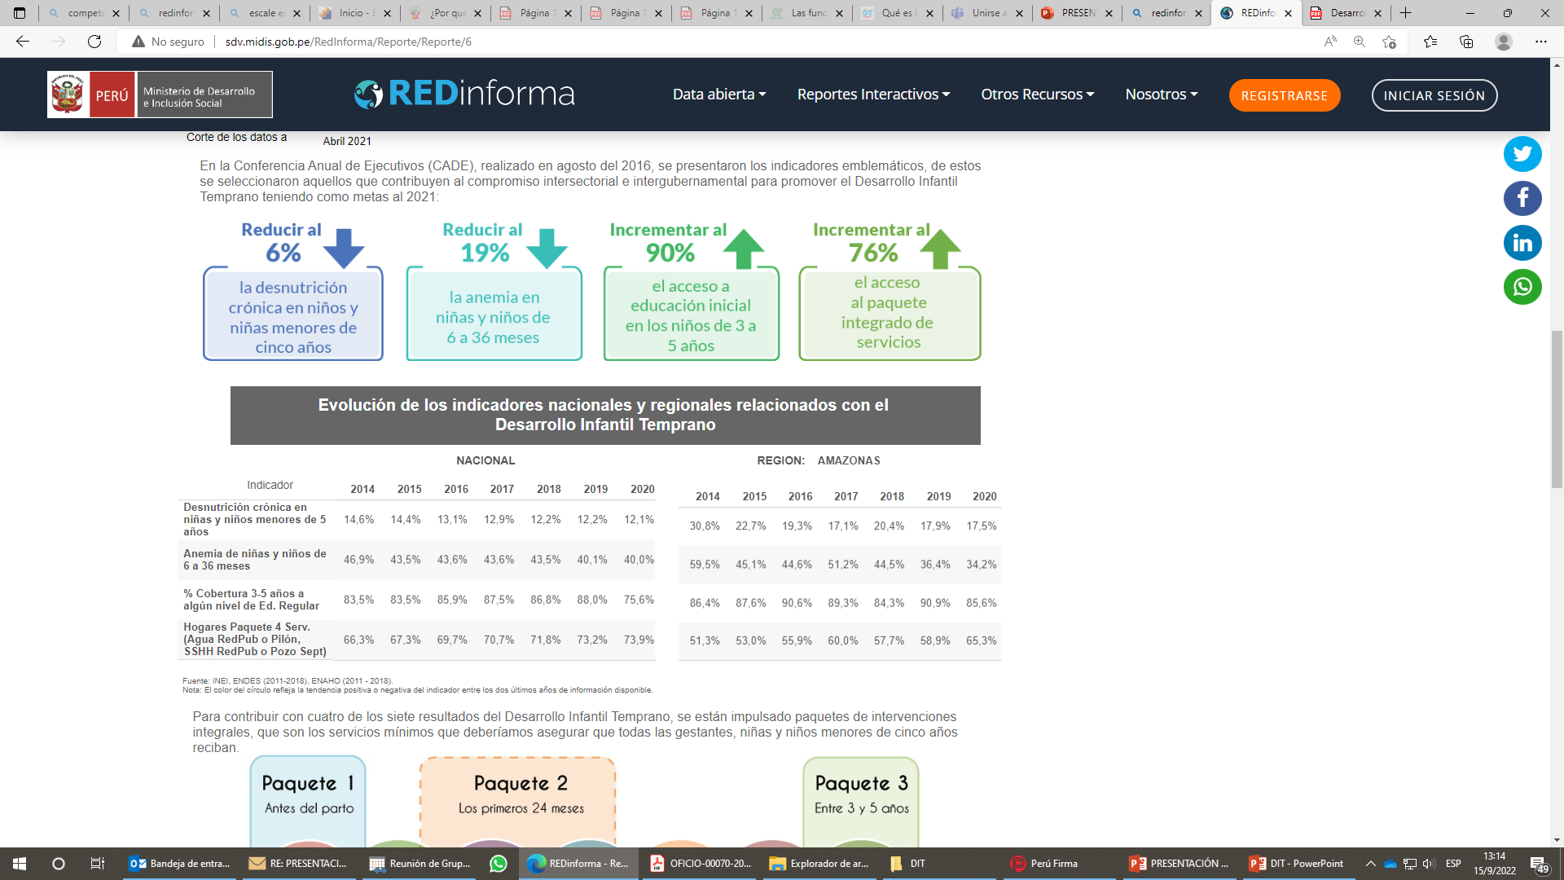
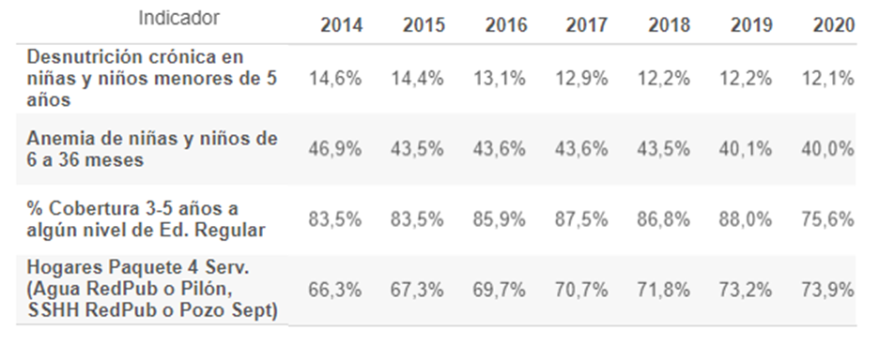
Marco Teórico y Normativo
El Desarrollo Infantil Temprano como prioridad de la política pública y la acción del Estado
En el año 2016 se publican los Lineamientos “Primero la Infancia”, en el marco de la Política de desarrollo e inclusión social.
El 2016 el gobierno presentó 4 indicadores emblemáticos vinculados al DIT, y se comprometieron las metas al año 2021.
Las metas planteadas no se llegaron a cumplir por distintos factores.
Evolución reciente de indicadores emblemáticos vinculados al DIT
Fuente: RED Informa-MIDIS a partir de Encuesta Nacional de Demografía y Salud (ENDES) y Encuesta Nacional de Hogares (ENAHO) del Instituto Nacional de Estadística e Informática (INEI). Nota: Datos 2021 aún no disponibles.

Slide 8
Marco Teórico y Normativo
El Desarrollo Infantil Temprano como prioridad de la política pública y la acción del Estado
Componentes del Modelo Conceptual Lineamientos "Primero la Infancia"
Pre - Gestación
Gestación
Recién nacido
36 meses
71 meses
Desarrollo Integral
Desarrollo Socio Emocional motor de la comunicación y del pensamiento
Estado de salud y nutrición de la madre, de la niña y el niño
Adecuado peso al nacer y recién nacido a término, adecuado estado nutricional.
Protección de las niñas y de los niños
Cuidados y crianza en el hogar y violencia
Entorno
Condiciones de la Vivienda y condiciones de la comunidad (espacio físico)
Fuente: Ministerio de Economía y Finanzas. https://www.mef.gob.pe/contenidos/presu_publ/anexos/anexo_RS023_2019EF.pdf

Slide 9
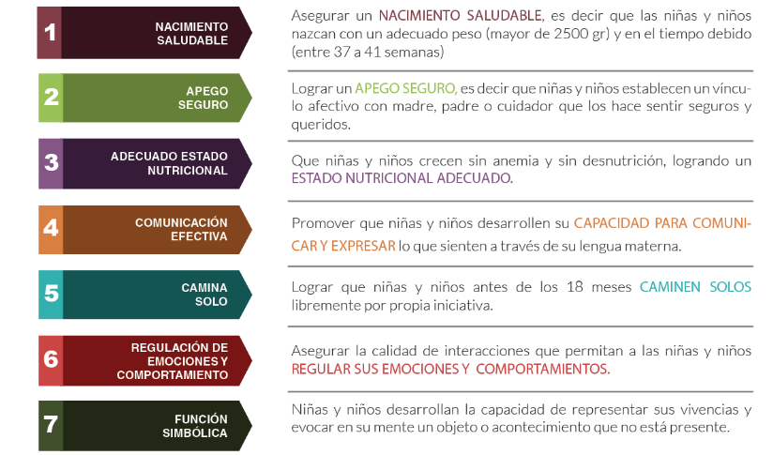
Marco Teórico y Normativo
El Desarrollo Infantil Temprano como prioridad de la política pública y la acción del Estado
Dada la importancia de la atención del DIT para el país, en los Lineamientos "Primero la Infancia" el Estado ha definido 7 resultados a alcanzar para lograr un desarrollo adecuado en las niñas y niños menores de 6 años.
Fuente: Portal Web sobre DIT
¿Qué es el Desarrollo Infantil Temprano? - Ministerio de Desarrollo e Inclusión Social - MIDIS

Slide 10
Principales respuestas en prestaciones y servicios de AEPI en el Perú
II.

Slide 11
Marco Programático que ordena las prestaciones y servicios de Atención y Educación primera infancia (AEPI) en Perú
Programa Presupuestal orientado a Resultados para el Desarrollo Infantil Temprano – PPoR DIT
Marco Normativo General
Ley Orgánica del Poder Ejecutivo, Ley N.º 29158
Ley General de Educación 28044
Reglamento de la Ley N.°28044.
Proyecto Educativo Nacional (PEN) al 2036
El MINEDU tiene la función de “Diseñar y supervisar políticas nacionales y sectoriales, las cuales son de cumplimiento obligatorio por todas las entidades del Estado en todos los niveles de gobierno”.
En el Título III sobre los ministerios, en el punto 22.2 se señala que “Los Ministerios diseñan, establecen, ejecutan y supervisan políticas nacionales y sectoriales, asumiendo la rectoría respecto de ellas”.
Art. 29, Educación Básica es la primera etapa del sistema educativo y “…está destinada a favorecer el desarrollo integral del estudiante”.
Art.31, objetivos de la Educación Básica “a) Formar integralmente al educando en los aspectos físicos, afectivos, cognitivos, para el logro de su identidad personal y social.
Art. 36, nivel de educación inicial en el inciso a) “…constituye el primer nivel de educación básica regular, y comprende a niños menores de 6 años y se desarrolla en forma escolarizada y no escolarizada.
Art. 79,finalidad del Ministerio de Educación señala “Es el órgano del Gobierno Nacional que tiene por finalidad definir, dirigir y articular la política de educación, cultura, recreación en concordancia con la política general de Estado”.
Art. 46, del capítulo III refiere que: “La Educación Básica Regular atiende a los niños y adolescentes que pasan oportunamente por el proceso educativo, de acuerdo con su evolución física, afectiva y cognitiva, desde el momento de su nacimiento….abarca los niveles de inicial, primaria y secundaria”.
Art. 51°, sobre la organización del nivel de Educación Inicial: “El nivel de educación inicial está organizado en dos ciclos: el primero atiende a niños de 0 a 2 años y el segundo, a niños de 3 a 5 años”.
Visión
Todas las personas en el Perú aprendemos, nos desarrollamos y prosperamos a lo largo de nuestras vidas, ejerciendo responsablemente nuestra libertad para construir proyectos personales y colectivos, conviviendo y dialogando intergeneracional e interculturalmente, en una sociedad democrática, equitativa, igualitaria e inclusiva, que respeta y valora la diversidad en todas sus expresiones y asegura la sostenibilidad ambiental.
Fuente: Dirección de Educación Inicial. Ministerio de Educación – MINEDU (Septiembre 2022)

Slide 12
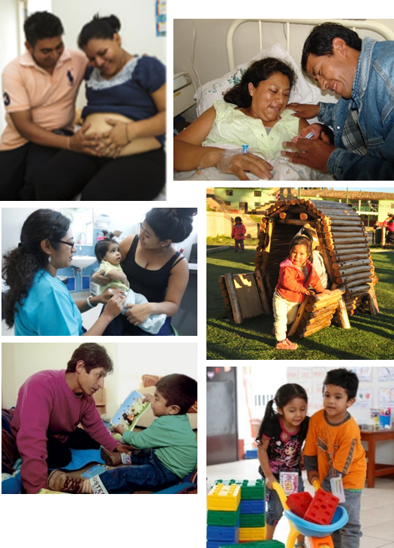

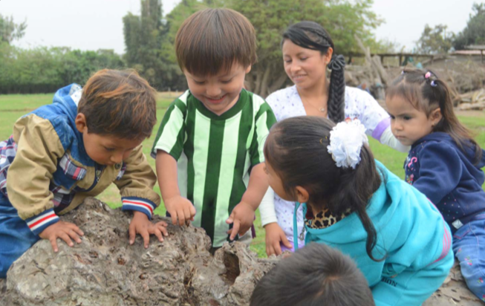
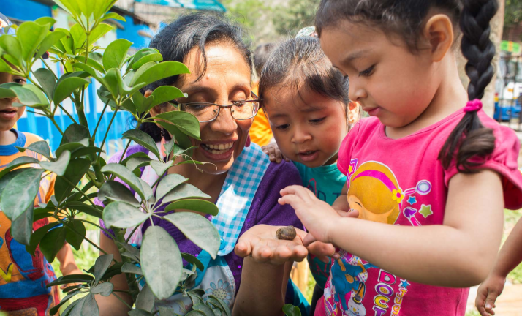


Marco Programático que ordena las prestaciones y servicios de Atención y Educación primera infancia (AEPI) en Perú
Marco Normativo General sobre Desarrollo Infantil Temprano
14 competencias
Que contribuyen al logro del
perfil de egreso
Visión común e integral de los aprendizajes que queremos que logren los estudiantes al término de la Educación Básica
10 competencias priorizadas
(RVM N.º 093-2020-MINEDU)
Ciclo I
7 competencias organizadas en 4 áreas
Ciclo II
14 competencias
organizadas en 6 áreas
Niñas y niños en el Perú con buen estado de salud y nutrición, con pensamiento crítico, comunicacionalmente efectivos y con iniciativa, emocionalmente seguros de sí, socialmente competentes y autónomos, en pleno ejercicio de sus derechos; que vivan una infancia feliz, libre de violencia, con igualdad de oportunidades, y respetando sus particularidades.
7 resultados priorizados
Nacimiento saludable
Apego seguro
Adecuado Estado Nutricional
Comunicación Verbal efectiva
Marcha estable y segura
Regulación de emociones y comportamientos
Función simbólica
Visión compartida y consensuada en el Perú para impulsar el
Desarrollo Infantil Temprano
Fuente: Dirección de Educación Inicial. Ministerio de Educación – MINEDU (Septiembre 2022)

Slide 13
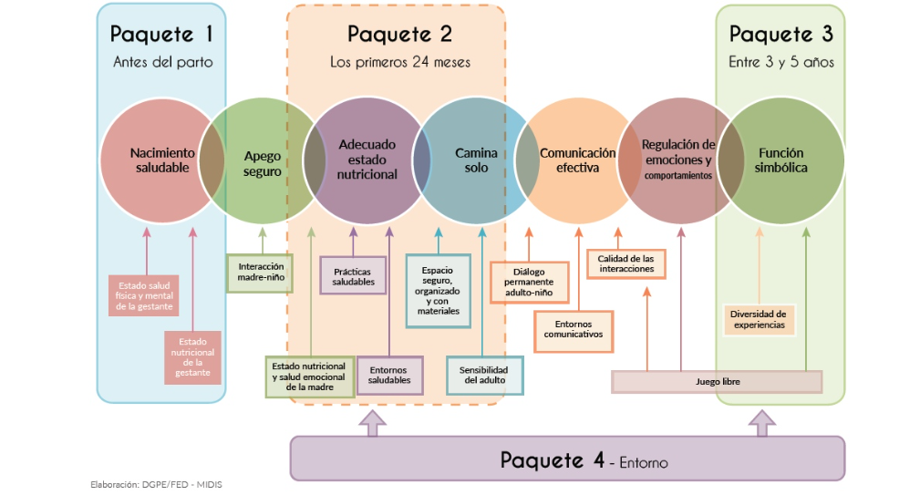
Marco Teórico y Normativo
Servicios contemplados en los Lineamientos "Primero la Infancia"
Para contribuir a los 7 resultados priorizados, se están impulsando paquetes integrales de atención, que son los servicios que debe asegurarse reciban las gestantes y los niños y niñas menores de 6 años.

Slide 14
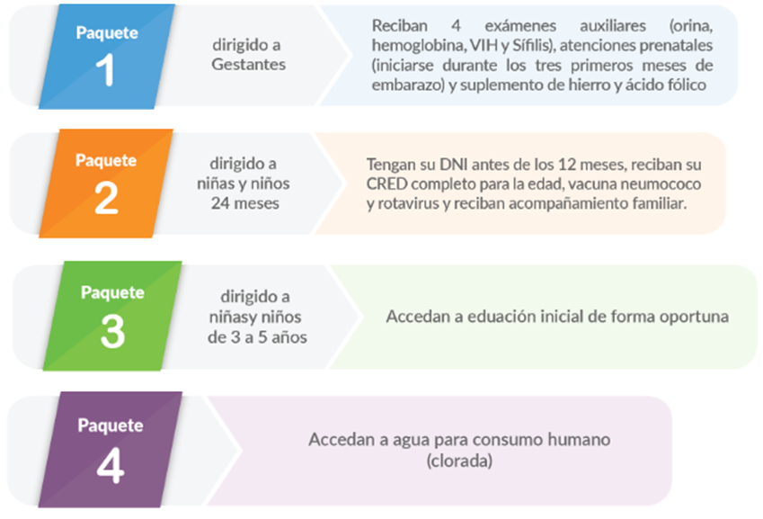
Marco Teórico y Normativo
Servicios contemplados en los Lineamientos "Primero la Infancia"
Paquetes de servicios mínimos priorizados para atención del DIT
Fuente: Portal de Consulta de reportes por región, provincia y distrito:
REDinforma - Repositorio Digital de Información - Reporte Interactivo DIT (midis.gob.pe)

Slide 15





Principales respuestas en prestaciones y servicios de AEPI
Programa Presupuestal orientado a Resultados para el Desarrollo Infantil Temprano – PPoR DIT
Aprobado según R.S. N° 023-2019-EF y mediante el Grupo de Trabajo Multisectorial según RM N° 161-2019-EF
Salud y nutricíon adolescente, gestante, niño y niña
17 productos
Atención prenatal, parto, prevención de anemia, planificación familiar, trastorno mental, control CRED, IRA, EDA, problemas del desarrollo, aspectos regulatorios para el PPoR DIT
Condiciones del hogar
4 productos
Agua, vivienda, disposición de escretas
Cuidado y aprendizaje infantil
3 produtos
Cuidado extrafamiliar, servicio de cuidado diurno, servicios de aprendizaje y cuidado
Sistema de protección
Acompañamiento familiar
5 productos
Riesgo de desprotección, familias acogedoras, adoptivas, CAR
1 producto
Acompañamiento familiar para el fortalecimiento de capacidade de familias
Fuente: Dirección de Educación Inicial. Ministerio de Educación – MINEDU (Septiembre 2022)
Respecto del cuidado y aprendizaje infantil, el programa Cuna Más busca mejorar el desarrollo infantil de 60,064 niñas y niños menores de 3 años de edad en zonas en situación de pobreza y pobreza extrema, y les brinda atención a 115,135 familias para superar las brechas en su desarrollo cognitivo, social, físico y emocional.

Slide 16
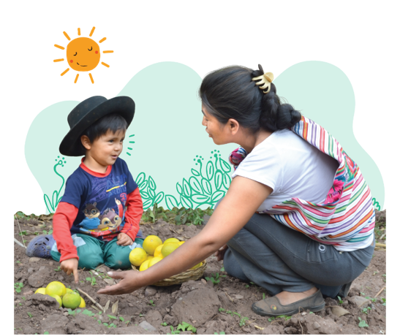

Principales respuestas en prestaciones y servicios de AEPI
Servicios y modelos de atención de educativa del nivel inicial (gestión pública)
Niños y niñas
0 a 2 años
Cuna (Ciclo I)
PRONOEI
Ciclo I - Entorno Comunitario
749 niñas y niños
58 402 niñas y niños
Cuna - Jardín (Ciclo I)
PRONOEI
Ciclo I - Entorno Familiar
A cargo de una docente con el apoyo de una auxiliar
A cargo de una profesora coordinadora y de la promotora educativa comunitaria
11 800 niñas y niños
9 570 niñas y niños
Escolarizado
Niños y niñas
0 a 5 años
No escolarizado
Cuna - Jardín (Ciclo II)
PRONOEI
Ciclo II - Entorno Familiar
85 979 niñas y niños
1 563 niñas y niños
Jardín (Ciclo II)
PRONOEI
Ciclo II - Entorno Comunitario
1 097 545 niñas y niños
Modelo Flexible
367 niños y niñas de 3 años del área urbana (2021)
96 893
niñas y niños
Fuente: Censo Educativo 2021
Niños y niñas
3 a 5 años

Slide 17
Identificación de brechas en Educación Inicial
III.

Slide 18
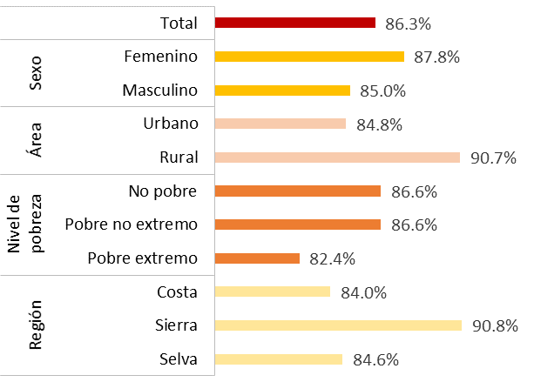
Cobertura de matrícula en Educación Inicial
Acceso a Educación Inicial
La tasa neta de matrícula Inicial (3 a 5 años) cayó en 2020 en aproximadamente 8 pp. debido a la pandemia del Covid-19. En 2021, se mostró un ligero incremento, aunque lejos de los niveles pre-pandemia.
En 2021, se tuvo una mayor tasa neta de matrícula Inicial en niñas (87.8%), en zonas rurales (90.7%), en la sierra (90.8%) y en aquellos que proceden de hogares que no están en condición de pobreza (86.6%).
Tasa neta de matrícula Inicial, 2016-2021
Tasa neta de matrícula Inicial 2021, según sexo, área y pobreza
Fuente: Encuesta Nacional de Hogares (ENAHO) del Instituto Nacional de Estadística e Informática (INEI).
Nota: Se consideran niños y niñas de 3 a 5 años según su edad al 31 de marzo del año en curso.
El nivel Inicial incluye no sólo a los que estudiaron en jardín, sino también a los de PRONOEI, cuna, guardería, Cuna más, PIETBAF (programas no escolarizados)

Slide 19
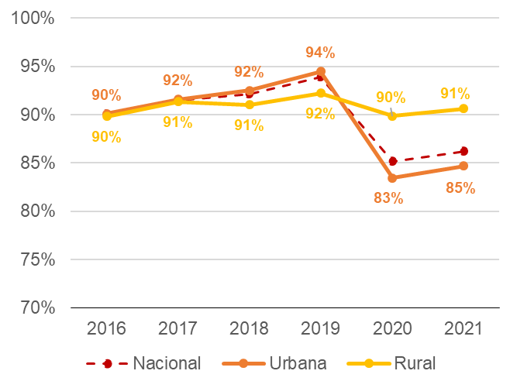
Cobertura de matrícula en Educación Inicial
Acceso a Educación Inicial
La pandemia tuvo efectos diferenciados por área en la tasa neta de matrícula en Inicial
•Como se observa en la figura, la tasa neta de matrícula en áreas urbanas era similar hasta 2019 al valor observado en áreas urbanas
•Sin embargo, en 2020, la tasa neta de matrícula en áreas urbanas cayó a 83%, mientras que en áreas rurales no mostró una caída significativa (90%). En 2021, la recuperación en áreas urbanas ha sido limitada.
Fuente: Encuesta Nacional de Hogares (ENAHO) del Instituto Nacional de Estadística e Informática (INEI). Nota: Se consideran niños y niñas de 3 a 5 años según su edad al 31 de marzo del año en curso.
El nivel Inicial incluye no sólo a los que estudiaron en jardín, sino también a los de PRONOEI, cuna, guardería, Cuna más, PIETBAF (programas no escolarizados)

Slide 20
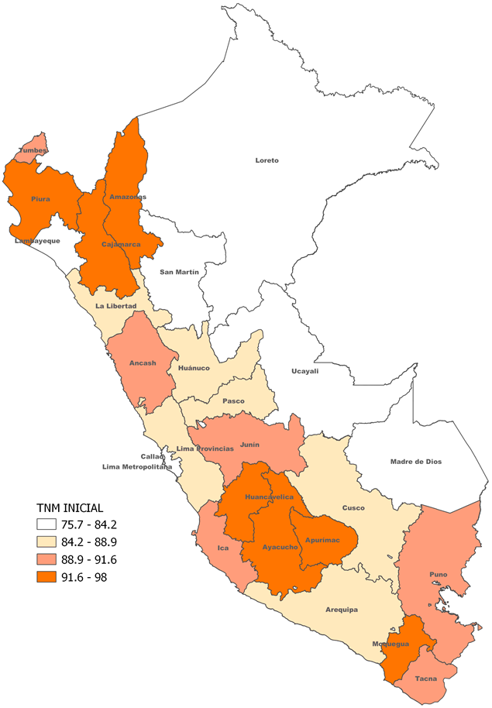
Cobertura de matrícula en Educación Inicial
Acceso a Educación Inicial
A nivel regional, en el año 2021 se tiene que las regiones Piura, Cajamarca, Amazonas, Huancavelica, Ayacucho, Moquegua y Apurímac presentan una mayor tasa neta de matrícula (valores superiores al 91.6%).
Las regiones ubicadas en la selva principalmente presentan una menor tasa neta de matrícula en Inicial (de 75.7% a 84.2%).
Fuente: Encuesta Nacional de Hogares (ENAHO) del Instituto Nacional de Estadística e Informática (INEI).
Nota: Se consideran niños y niñas de 3 a 5 años según su edad al 31 de marzo del año en curso.
El nivel Inicial incluye no sólo a los que estudiaron en jardín, sino también a los de PRONOEI, cuna, guardería, Cuna más, PIETBAF (programas no escolarizados)

Slide 21
Niños y niñas matriculados en Educación Inicial
Acceso a Educación Inicial
Actualmente hay 1 662 823 estudiantes matriculados en el nivel Inicial, de los cuales 95 014 (6%) están en Ciclo I (0 a 2 años) y 1 567 809 (94%), en Ciclo II (3 a 5 años).
Con respecto a la gestión, se tiene que el 21% de estudiantes de Inicial asiste a una IE de gestión privada, mientras que el 79% restante, a una IE pública. En Ciclo I, el porcentaje de estudiantes en IIEE públicas asciende a 91%.
Composición por grado de la matrícula en Inicial, 2022
Matrícula en inicial 2022, por grado y gestión
Fuente: Sistema de Información de Apoyo a la Gestión Educativa (SIAGIE) 2022 al 12 de setiembre.

Slide 22




Medición de la calidad del aprendizaje temprano
MELQO (Measuring Early Learning Quality and Outcomes) es una herramienta de medición a nivel poblacional de las tendencias en el desarrollo y aprendizaje de grupos de niños menores de 5 años, y en la calidad de los entornos de aprendizaje en las instituciones educativas de inicial (EIE).
Comprende un conjunto de indicadores predictores del DIT.
Calidad estructural
Calidad de proceso
Instrumento
MELE Instrumento de calidad de ambientes de aprendizaje preescolar
Explorando de contenido
Actividades que promueven la comunicación, exploración numérica, científica y artística
Estrategias pedagógicas
Estrategias transversales que revelan buenas prácticas.
Indicadores de calidad de JLS en el aula
Interacciones Interacciones positivas y negativas entre docente-estudiante.
Interacciones entre pares
Entorno físico
Indicadores de condiciones peligrosas fuera y dentro de la IE
Indicador de condiciones de suciedad y calidad de SSHH en la IE
Presencia y cantidad de materiales de los sectores de juego en el aula
Diversidad, igualdad e identidad
Estrategias para fortalecer la autoestima y valorar la identidad individual y comunitaria
Encuesta a docente
Encuesta a directivo
Observación de aula (rúbrica de 4 niveles - desempeño deficiente a altamente efectivo)
CDL Instrumento de desarrollo y aprendizaje temprano*
Matemática
Comunicación
Desarrollo socioemocional
Función Ejecutiva
Desarrollo Motor
Indicadores de conteo, adición, identificación de números, entre otros
Indicadores de comprensión emocional, resolución de conflictos y empatía
Evaluación directa a estudiantes
Encuesta a docentes
Encuesta a cuidadores
Indicadores de vocabulario expresivo, conciencia fonológica, identificación de letras
Indicadores de control inhibitorio, flexibilidad cognitiva y memoria de trabajo
Indicadores de motricidad fina y gruesa
Nota: *CDL mide habilidades vinculadas con logro académico futuro a partir de la ejecución de 23 tareas específicas. Por tanto, no ha sido elaborado para responder específicamente a los aprendizajes esperados en el Currículo Nacional. No se genera indicadores sintéticos.

Slide 23






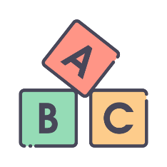
Calidad de los ambientes de aprendizaje de educación temprana
Involucramiento familiar y comunitario
Características del personal
La calidad se refiere al conjunto de características medibles en el ambiente preescolar que afectan el desarrollo motriz, cognitivo y socio emocional de los niños y niñas.​
Entorno & materiales
Calidad
Estructural
Aspectos del ambiente que influyen indirectamente en las experiencias de aprendizaje de los niños y las niñas.
Inclusión
Calidad
de Proceso
Características de las experiencias que tienen los niños y las niñas en el centro educativo.
  Los aspectos de calidad estructural proveen un marco e influyen en los procesos de aprendizaje y cuidado que ocurren al interior del centro educativo. Los niños experimentan directamente estos, por lo que la calidad de los mismos influye en su bienestar y desarrollo.
Juego
Interacciones
Pedagogía
(UNESCO; UNICEF; World Bank; Brookings Institute, 2017)

Slide 24












¿Cómo es la calidad estructural de las IEI Públicas?
CONDICIONES PELIGROSAS
(pueden causar enfermedades, lesiones o muerte; o interferir en los aprendizajes).
SERVICIOS HIGIÉNICOS
PRESENCIA y cantidad de materiales accesibles por sector de juego
57%
De los servicios visitados tiene un SSHH disponible (a menos de 10 metros del aula), con inodoro limpio con conexión a desagüe del tamaño de los niños.
68%
De las IEI Públicas cuentan con una barrera adecuada que protege a los niños de los peligros externos, o no hay peligros externos
≥ 51 bloques de al menos 2 formas y/o tamaños
21%
No cuentan con SSHH disponibles (a menos de 10 metros del aula)
33%
De las IEI Públicas tienen 3 o más condiciones peligrosas al interior de la IE
CONDICIONES DE LIMPIEZA E HIGIENE
Sectores de juego
(accesibles, con identidad y espacio definido)
≥ 21 artículos
21 artículos
2 o más condiciones de suciedad sin barrera de protección
1 o más condiciones de suciedad con una barrera mínima de protección
20%
de aulas observadas cuentan con al menos 13 materiales que promueven la diversidad cultural
Al menos 4 sectores accesibles solo dentro del aula
1 a 3 sectores accesibles para los niños dentro y/o fuera del aula
1 condición de suciedad sin barrera de protección
No hay condiciones de suciedad o hay barrera adecuada
Al menos 4 sectores accesibles dentro y fuera del aula
No hay sectores accesibles para los niños
Fuente: MELQO 2019 (N = 228 IEI Públicas y 370 aulas observadas)
Notes:
Un ambiente seguro, limpio y ordenado, con acceso a servicios higiénicos y agua, con materiales didácticos y espacios cómodos para todos los niños/as, facilitará oportunidades para el aprendizaje.
Condiciones peligrosas:
Respecto a las condiciones de seguridad del ambiente en el que los/as niños/as juegan y aprenden, en el estudio MELQO del 2019, se encontró que en el 68% de las IEI Públicas no existían peligros externos o se contaba con una barrera adecuada de protección que protegía a los niños de dichos peligros.
Condiciones de limpieza e higiene:
Respecto a la limpieza y condiciones higiénicas de las instalaciones de los centros educativos, en el estudio MELQO 2019 se encontró que en el 59.8% de IEI Públicas no existían condiciones de suciedad o contaban con una barrera adecuadas que separaba a los niños de dichas condiciones.
Servicios higiénicos:
Respecto a los servicios higiénicos utilizados por los/as niños/as, 57% de IEI contaban con un SSHH disponible (a menos de 10 metros del aula), con inodoro limpio con conexión a desagüe del tamaño de los niños.
Sectores de juego/ presencia y cantidad de materiales accesibles por sector de juego:
Un sector de juego es aquel espacio que agrupa materiales fabricados o reciclados que promueven un mismo tipo de juego y que tienen una relación entre ellos. Para que sea considerado, el sector tiene que estar accesible, tener una identidad propia y un espacio definido.
En el estudio MELQO 2019, se encontró que el 83.4% de IEI públicas cuentan con al menos 4 sectores accesibles dentro del aula, siendo el más común el sector de construcción (presente en el 93% de IEI), seguido por el de biblioteca (presente en el 90% de IEI) y el de hogar (presente en el 80% de IEI). Asimismo, se encontró que dichos sectores se encuentran implementados, en la mayoría de casos, de una cantidad adecuada de materiales

Slide 25



¿Cómo es la calidad de proceso de las IEI Públicas?
JUEGO LIBRE EN SECTORES (jls)
PENSAMIENTO CREATIVO
Interacciones docentes - estudiantes
En 86% de aulas ocurre la actividad de JLS
La docente rara vez le hace preguntas a los/as niños.
78%
De docentes mantienen interacciones positivas con los estudiantes a lo largo de la jornada
El 94% de estas veces, se permite a los niños elegir en qué sector jugar (N3)
La docente hace preguntas y/o entabla diálogos con los/as niños/as que evocan respuestas cerradas.
49%
de docentes acompañan el juego de los niños/as de manera superficial (con preguntas cerradas)
La docente hace preguntas abiertas los niños, pero no brinda tiempo para que profundicen en sus respuestas.
54%
De docentes mantienen interacciones verbales negativas con estudiantes individuales a lo largo de la jornada, siendo la más frecuente el uso de amenazas
35.9%
La docente hace preguntas abiertas y brinda tiempo para que profundicen en sus opiniones, elaboren y/o creen nuevas ideas.
de docentes son directivas o acompañan solo aspectos instrumentales del juego.
41%
De docentes mantienen interacciones físicas negativas con estudiantes individuales a lo largo de la jornada, siendo la más frecuente el uso de la fuerza para controlar a los niños/as
ACTIVIDADES QUE REQUIEREN COLABORACIÓN
Ayuda para resolver dificultades, dudas y/o errores
La docente no presta atención a las dificultades, dudas y/o errores de sus estudiantes.
Todo o casi todo el tiempo realiza actividades individuales y/o de grupo completo.
Interacciones entre estudiantes
La docente planea al menos una actividad de grupo pequeño pero esta no requiere colaboración.
La docente presta atención a las dificultades, dudas y/o errores, pero proporciona la respuesta correcta
En el 93%
En el 41%
La docente planea una actividad de grupo pequeño que requiere colaboración.
La docente presta atención a las dificultades, dudas y/o errores, animándoles a alcanzar su propia respuesta, brindándoles asistencia limitada.
de aulas observadas los estudiantes interactúan mediante conversaciones y gestos amigables a lo largo de toda la jornada
de aulas observadas se identifican interacciones negativas entre estudiantes, siendo la más frecuente la agresión física y/o daño intencional a la propiedad del otro (al menos en 3 oportunidades).
La docente planea más de una actividad de grupo pequeño que requiere colaboración.
La docente presta atención a las dificultades, dudas y/o errores ayudando a los/las estudiantes a alcanzar su propia respuesta a través de la reflexión.
Fuente: MELQO 2019 (N = 228 IEI Públicas y 370 aulas observadas)
Notes:
Juego libre en sectores (JLS)
El involucramiento de los niños y niñas en actividades de juego libre con sus pares se asocia con el desarrollo de competencias de escritura y comprensión lectora, conocimiento de números, flexibilidad para realizar operaciones mentales, y habilidades de autorregulación. De acuerdo a lo reportado por el estudio MELQO 2019, en el 86% de aulas de IEI Públicas ocurre la actividad de JLS. Asimismo, en el 94% de estas veces, se permite a los niños elegir en qué sector jugar.
La evidencia resalta la importancia del involucramiento por parte de la docente durante los momentos de JLS, brindando un acompañamiento atento y responsivo para enriquecer las experiencias de aprendizaje y desarrollo de competencias. De acuerdo a lo reportado por el estudio MELQO 2019, el 49% de docentes acompañan el juego de los niños/as de manera superficial (con preguntas cerradas), mientras que el 35.9% de ellas son directivas o acompañan solo aspectos instrumentales del juego.
Actividades que requieren colaboración:
Los/as niños/as se benefician de participar en actividades de grupo pequeño que fomenten la colaboración. En ellas, tienen la oportunidad de practicar habilidades socioemocionales y de autorregulación, al tener que compartir materiales con otros, expresar sus ideas y escuchar las de los demás y tomar decisiones en conjunto. Además, les permite aprender de sus pares y da la oportunidad de ayudar a otros o enseñar lo que saben.
De acuerdo a lo reportado por el estudio MELQO 2019, encontramos que el 58.7% de docentes de IEI Públicas realiza, todo o casi todo el tiempo, actividades individuales y/o de grupo completo. En ese sentido, no planifican actividades de grupo pequeño que requieran colaboración entre los niños/as.
Pensamiento creativo:
En las aulas de primera infancia de alta calidad, los/las docentes están comprometidos verbalmente con los/as niños/as durante todo el día. Este compromiso se manifiesta en la manera en que el/la docente dialoga y hace preguntas a los/as niños/as que generan un intercambio y profundización de ideas. Esta profundización, se debe en gran parte, al tipo de preguntas que el/la docente realiza a los/as niños/as, para incentivarlos a hablar.
De acuerdo a lo reportado por el estudio MELQO 2019, encontramos que el 95.6% de docentes de IEI Públicas realiza preguntas y/o entabla diálogos con los/as niños/as que evocan respuestas cerradas. Este tipo de preguntas no fomenta la creación de ideas nuevas y/u originales vinculadas con la experiencia u opiniones particulares de cada niño/a.
Ayuda para resolver dificultades, dudas y/o errores:
Cuando los niños/as son guiados en el proceso de corrección de sus errores y se les ayuda a reflexionar sobre estos, se consolida el aprendizaje y será menos probable que vuelvan a cometer el mismo error. En ese sentido, las formas más efectivas de retroalimentación son las que brindan pistas o señales a los estudiantes sobre sus metas de aprendizaje para que ellos por si mismos puedan alcanzar su propia respuesta a través de la reflexión.
De acuerdo a lo reportado por el estudio MELQO 2019, encontramos que el 51.3% de docentes de IEI Públicas presta atención a las dificultades, dudas y/o errores, pero les proporciona la respuesta correcta. Asimismo, el 41.9% de docente presta atención a las dificultades, dudas y/o errores, animándoles a alcanzar su propia respuesta, pero les brinda asistencia limitada.
Interacciones docentes-estudiantes:
Se observa que al interior de las aulas de IEI Públicas conviven tanto interacciones positivas entre docentes y estudiantes (78% de docentes mantienen interacciones positivas con los estudiantes a lo largo de la jornada), como también interacciones negativas verbales (54% de docentes mantienen interacciones verbales negativas con estudiantes individuales a lo largo de la jornada, siendo la más frecuente el uso de amenazas) y físicas (41% de docentes mantienen interacciones físicas negativas con estudiantes individuales a lo largo de la jornada, siendo la más frecuente el uso de la fuerza para controlar a los niños/as).
Los niños desarrollan un vínculo de apego con sus educadores preescolares, diferenciado del apego con sus cuidadores. Contar con figuras de apego que simultáneamente entablan interacciones positivas y cálidas e interacciones agresivas genera angustia y desconcierto en los niños con quienes interactúan, dado que la figura de cuidado se convierte al mismo tiempo en la fuente de seguridad y de temor.
Interacciones entre estudiantes:
Finalmente, si bien casi todos los estudiantes de las aulas de IEI Públicas interactúan entre sí de manera positiva durante la jornada (en el 93% de aulas observadas los estudiantes interactúan mediante conversaciones y gestos amigables), se observan también interacciones negativas (en el 41% de aulas observadas se identifican interacciones negativas entre estudiantes, siendo la más frecuente la agresión física y/o daño intencional a la propiedad del otro en al menos 3 oportunidades).

Slide 26



Existe aproximadamente una brecha para la atención de la Primera Infancia de S/ 39,395 millones ($ 10,259 millones)
Cierre de brecha de personal docente y auxiliares de Educación Inicial
S/ 119 millones
($ 31 millones)
Personal
Cierre de brecha de infraestructura de locales en el nivel de Educación Inicial
S/ 39,094 millones
($ 10,181 millones)
Infraestructura
S/ 182 millones
($ 47 millones)
Materiales Educativos
Intervenciones Pedagógicas
Aprendizajes
Se considera el tipo de cambio promedio referencial 3.84 soles por dólar americano (fuente: MMM 2023-2026)
Notes:
Personal: implica la creación de 7,564 plazas docentes de Inicial y Auxiliares de Educación dentro del sistema educativo.
Infraestructura: estimación en base a la brecha de infraestructura a nivel nacional, tomando en cuenta si el local cuenta con el nivel inicial (25,004 locales)
Aprendizajes: materiales educativos como

Slide 27
Posibles fuentes para financiar las brechas
IV

Slide 28



Presupuesto en Educación Inicial
El presupuesto total asignado para la primera infancia en el sector Educación para el 2022 asciende a un total de S/ 4,459 millones ($ 1,161 millones)
Tipo de gasto
Niveles de gobierno
15%
Gobierno Nacional*: S/ 646 millones ($168 millones)
Gasto de capital: 23% del presupuesto (S/1,008 millones - $263 millones). incluye gastos en la adquisición de activos fijos, vehículos, elaboración de estudios de pre inversión e implementación de proyectos. A la fecha se cuenta con 1 332 proyectos con financiamiento para el 2022 (fuente SIAF-MEF)
72%
Gobierno Regional: S/ 3,199 millones ($ 833 millones)
Gasto corriente: 77% del presupuesto (S/ 3,451 millones – $898 millones)
Incluye pago de remuneraciones a personal, mantenimiento de escuelas, materiales educativos, intervenciones pedagógicas
13%
Gobierno Local: S/ 612 millones ($159 millones)
Presupuesto al 15.09.22. Se considera el tipo de cambio promedio referencial 3.84 soles por dólar americano (fuente: MMM 2023-2026). Función: 22 Educación, División Funcional: Básica, Grupo Funcional: Inicial
* Incluye el presupuesto ejecutado por ARCC

Slide 29
Evolución del presupuesto en Educación
6.00%
El presupuesto de Educación ha crecido en un 60% respecto al presupuesto del 2017, lo que representa S/ 15,758 millones ($4,104 millones)
($ 16,064)
4.08%
41,966
($ 9,348)
($ 10,929)
3.92%
Para 2023, el presupuesto de educación asciende a S/ 41,966 millones ($10,929 millones), lo que representa el 4.08% del PBI. Ello significa un crecimiento del 17%, lo que representa S/ 6,071 millones ($1,581millones) respecto al 2022.
3.97%
2,379
($ 620)
Se considera el tipo de cambio promedio referencial 3.84 soles por dólar americano (fuente: MMM 2023-2026)
Participación de la Educación Inicial

Slide 30
Arreglos necesarios y desafío para hacer efectivo el financiamiento sostenible.
V.

Slide 31
Arreglos necesarios y desafios
Promover el uso del mecanismo de "Obras por impuestos" por parte de las empresas.
Evaluar la creación de nuevos productos o servicios en el ciclo II de la Educación básica regular (3 a 5 años) en los programas presupuestales y estrategias de Desarrollo Infantil Temprano enfoque de Presupuesto por Resultados (acompañamiento familiar y el cuidado extra familiar).
Lograr una mayor cobertura de la educación inicial en las zonas de selva y zonas desatendidas.
Definir estrategias multisectoriales consensuadas sobre la atención de los niños y niñas de 0 a 2 años.

Slide 32
Conclusiones y Recomendaciones
VI.

Slide 33
Principales conclusiones
Si bien se han dado avances importantes en el logro de los objetivos sobre el Desarrollo Infantil temprano, aún queda un largo camino por recorrer. La pandemia represento muchas veces un retroceso en lo avanzado.
En cuanto al acceso a la educación inicial para niños de 3 a 5 años, persisten brechas importantes sobre todo para poblaciones más pobres y de zonas de la selva.
La pandemia de Covid-19 ha afectado el perfil de acceso entre zonas urbanas y rurales, y por regiones (reduciéndose significativamente en la costa).
En relación a la calidad estructural de las IEI, la mayoría de las IEI públicas tienen condiciones adecuadas de seguridad, limpieza, higiene y SSHH, aunque por debajo de las IEI privadas. En su mayoría cuentan con cantidades adecuadas de sectores de juego y de materiales dentro estos. Además, existe una baja ocurrencia de actividades curriculares de ciencias, matemáticas y comunicación (y con bajos niveles de efectividad), y una mayor ocurrencia de actividades artísticas.

Slide 34
Principales conclusiones
Respecto a las prácticas pedagógicas transversales en las IEI, las estrategias que tienen mayor frecuencia son: 1) Conducción de actividades dirigidas al grupo completo por encima de estrategias de trabajo colaborativo en grupos pequeños, 2) Formulación de preguntas cerradas por la docente/promotora a fin de evocar respuestas únicas o específicas por parte de los niños, en vez de promover que elaboren opiniones personales, y 3) Retroalimentación elemental (brindar la respuesta correcta) ante dudas, dificultades o errores.
Al interior de las aulas conviven tanto interacciones positivas entre docente/promotora y estudiantes, como también interacciones negativas verbales (amenazas) y físicas (uso de la fuerza para redirigir). También se observan interacciones negativas (agresiones físicas o daño intencional a la propiedad de otra persona).
El financiamiento de brechas se está dando de manera progresiva y constante; en este sentido, el presupuesto de Educación en el 2023 ha crecido en un 60% respecto al presupuesto del 2017.
Para 2023, el presupuesto de educación asciende a S/ 41,966 millones ($10,929 millones), lo que representa el 4.08% del PBI. Ello significa un crecimiento del 17%, respecto al 2022.

